Slide 1
আজকের পাঠে সবাইকে স্বাগতম

Slide 2
শিক্ষক পরিচিতি
শাহেনুর আলম শিবলী
সহকারী শিক্ষক
লাল মোঃ সিকদার পাড়া সরকারি প্রাথমিক বিদ্যালয়।
মহেশখালী , কক্সবাজার।

Slide 3
বিষয় পরিচিতি
চতুর্থ শ্রেণি
বাংলাদেশ ও বিশ্ব পরিচয়

Slide 4
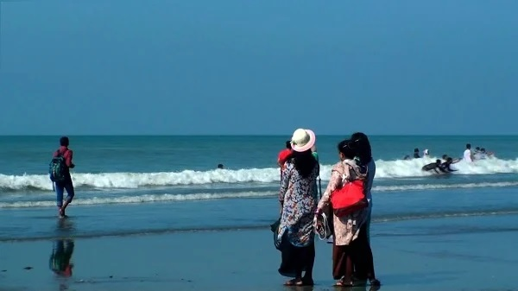
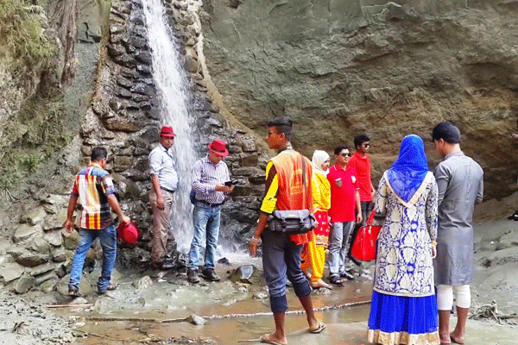
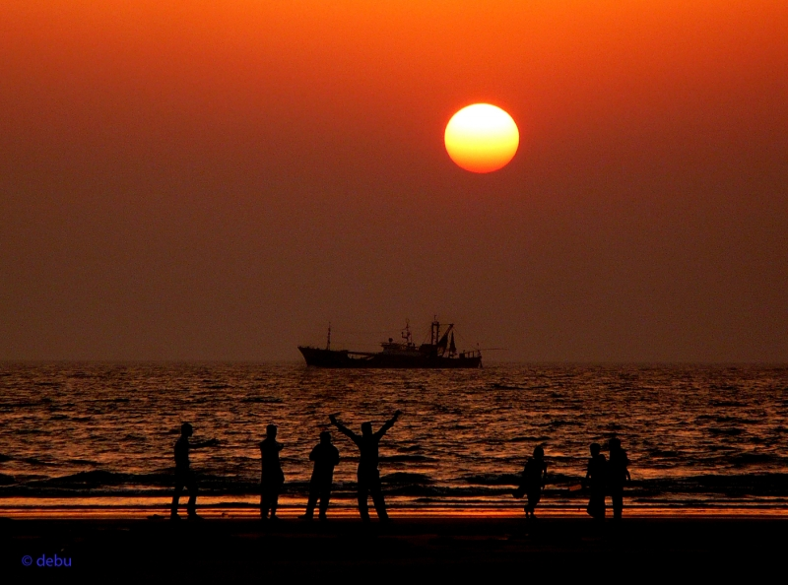
বল তো আমরা নিচে কী দেখতে পাচ্ছি?
কক্সবাজার সমুদ্র সৈকত
হিমছড়ি কক্সবাজার
সূর্যাস্থ কক্সবাজার সমুদ্র সৈকত

Slide 5
পাঠ ঘোষণা
আজকের পাঠ
অধ্যায় ১১ঃ বাংলাদেশের ভূপ্রকৃতি
পাঠ ঃ বঙ্গোপসাগর
পাঠের অংশ ঃকক্সবাজার

Slide 6
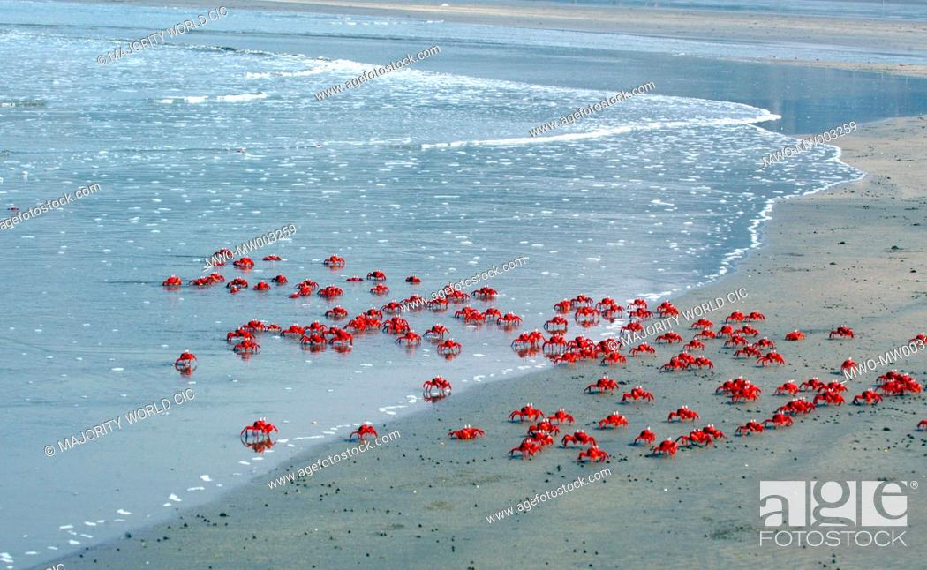
শিখনফল
এ পাঠ শেষে শিক্ষার্থীরা-
১৫.২.৩-বাংলাদেশের প্রাকৃতিক সৌন্দর্যমন্ডিত স্থানের প্রাকৃতিক সৌন্দর্যের বর্ণ্না করতে পারবে।

Slide 7
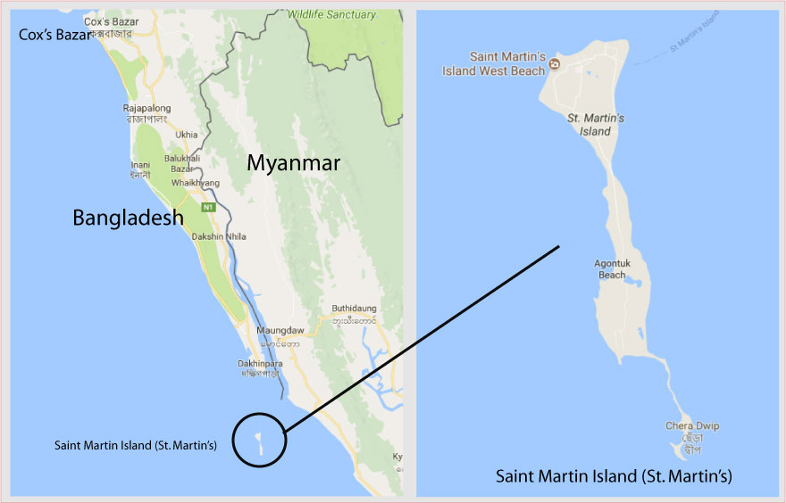
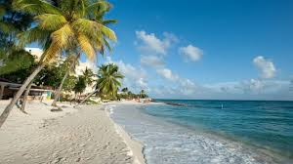
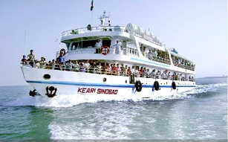
নিচের ছবিতে আমরা কি দেখতে পাচ্ছি?
আমরা দেখতে পাচ্ছি সেন্টমার্টিনের ম্যাপ , সেন্টমার্টিনের বীচ, সেন্টমার্টিন যাওয়ার জাহাজ।

Slide 8
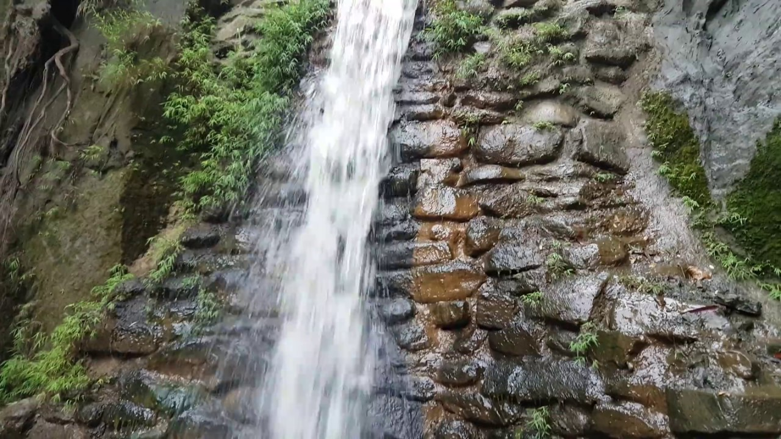
নিচের ছবিগুলো ভালভাবে লক্ষ্য করঃ
হিমছড়ি জলপ্রপাত
হিমছড়িতে পর্যটক
আমরা হিমছড়ির সৌন্দর্যের কিছু ছবি দেখছি, যেটি কক্সবাজার সমুদ্রসৈকত থেকে ১৮ কিলোমিটার দক্ষিণে অবস্থিত। এটি জলপ্রপাতের জন্য বিখ্যাত।

Slide 9
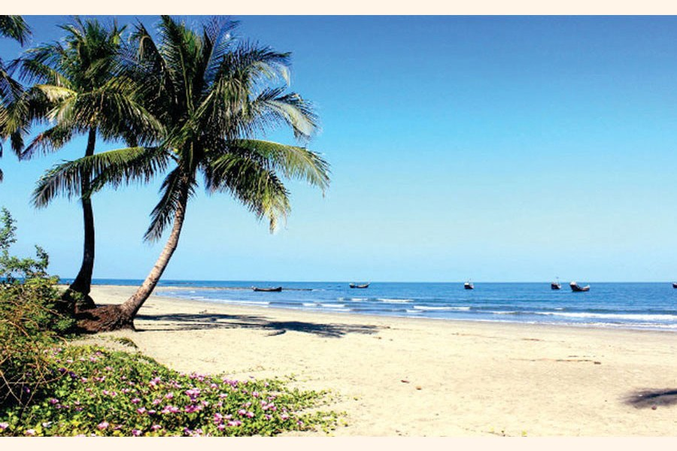
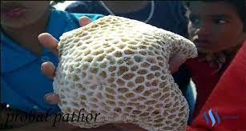
সেন্টমার্টিন
প্রবাল
সেন্টমার্টিন বীচ
সেন্টমার্টিন
বাংলাদেশের একমাত্র প্রবাল দ্বীপ।

Slide 10
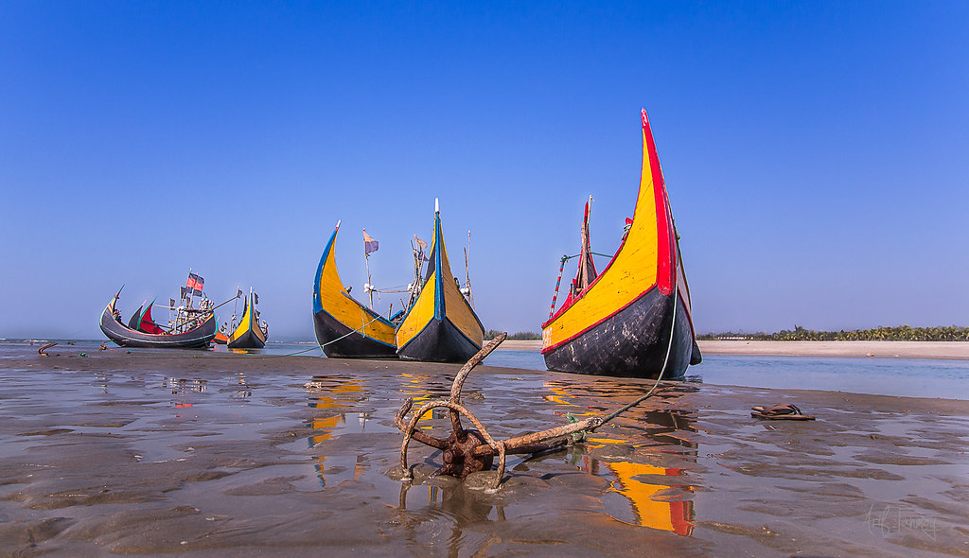
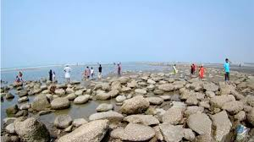
ইনানী বীচঃ
ইনানী বীচঃ
ইনানী বীচ কক্সবাজার সমুদ্রসৈকত থেকে ৩৫ কিলোমিটার দক্ষিণে অবস্থিত।

Slide 11
বলতো আমরা কি দেখেছি ও জেনেছি ?
আমরা কক্সবাজার জেলার বিভিন্ন সৌন্দর্য মন্ডিত স্থানের ছবি দেখেছি।
পরিবার নিয়ে অবসর কাটানোর জন্য একটি সুন্দর জায়গা কক্সবাজার সমুদ্র সৈকত।

Slide 12
একক কাজঃ
দীর্ঘতম বালুময় সমুদ্র সৈকত কোনটি ?
জলপ্রপাত কোথায় দেখা যায়?

Slide 13
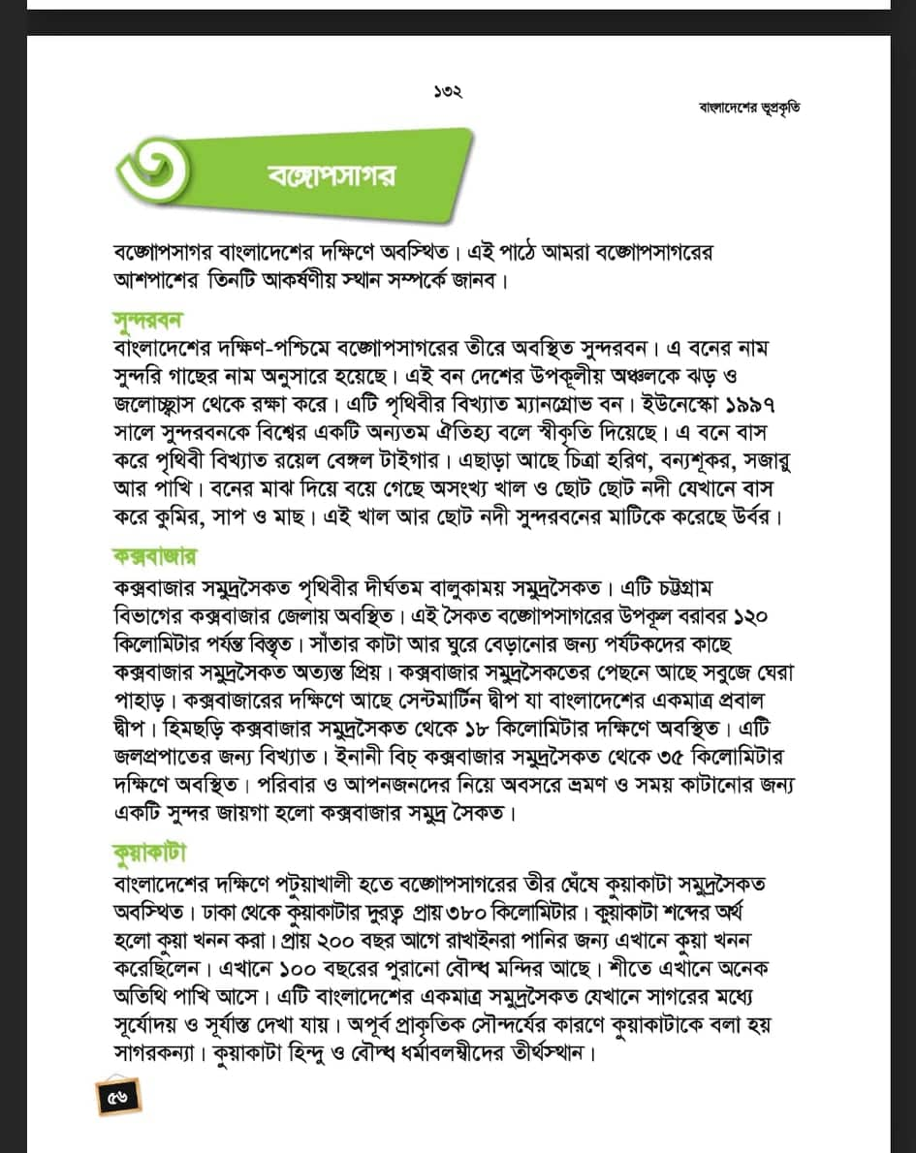
এবার বইয়ের ১৩২ পৃষ্ঠা খুলে পাঠ্য অংশ্তুকু নীরবে পড়।

Slide 14
জোড়ায় কাজঃ
হিমছড়ি কি্সের জন্য বিখ্যাত?
পৃথিবীর বৃহত্তম সমুদ্রসৈকতের নাম কী?
কক্সবাজার সৈকতের দৈর্ঘ্য কত?

Slide 15
দল নং০১
কক্সবাজার সম্পর্কে একটি বাক্য লিখ
দলীয় কাজ
দল নং ০২
হিমছড়ি সম্পর্কে একটি বাক্য লিখ।
দল নং০৩
সেন্ট মার্টিন সম্পর্কে একটি বাক্য লিখ।

Slide 16
বাড়ির কাজ
কক্সবাজারের ৩টি প্রাকৃতিক সৌন্দর্য মন্ডিত স্থানের নাম লিখ?
অবসর কাটাতে তুমি কেন কক্সবাজার যাবে?

Slide 17
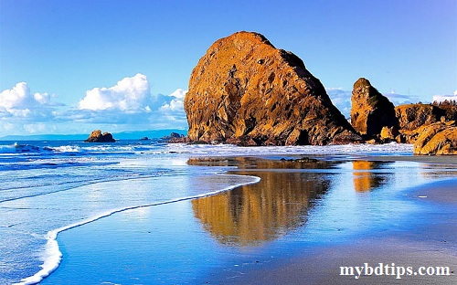
সবাইকে ধন্যবাদ

